Slide 1
面向电信行业存量用户的智能套餐 个性化匹配模型
面向电信行业存量用户的智能套餐个性化匹配模型
队伍名称：
做作业
最高排名：
1
初赛排名: 212名（0.7425）
carrie & lsvih

Slide 2
提纲
1.问题提出
问题背景、问题建模
2. 数据预处理
缺失值、异常值、离群值处理、one-hot编码等
3. 特征评估与处理
① 基于RandomForest的特征评估
②基于观察与统计的特征处理
4. 模型训练
① 模型选择 ② GridSearch参数选择
③ K-Fold交叉验证 ④ 模型投票
5. 测试结果与评估
6. 参赛思考与亮点

Slide 3
问题提出与建模
问题背景
近年来，电信运营商推出大量的电信套餐用以满足用户的差异化需求，面对种类繁多的套餐，如何选择最合适的一款对于运营商和用户来说都至关重要。
解决问题
信息过载问题和用户无目的搜索问题
问题建模
问题类型： 分类问题
输 入： 用户特征信息
输 出： 与用户所匹配的套餐

Slide 4
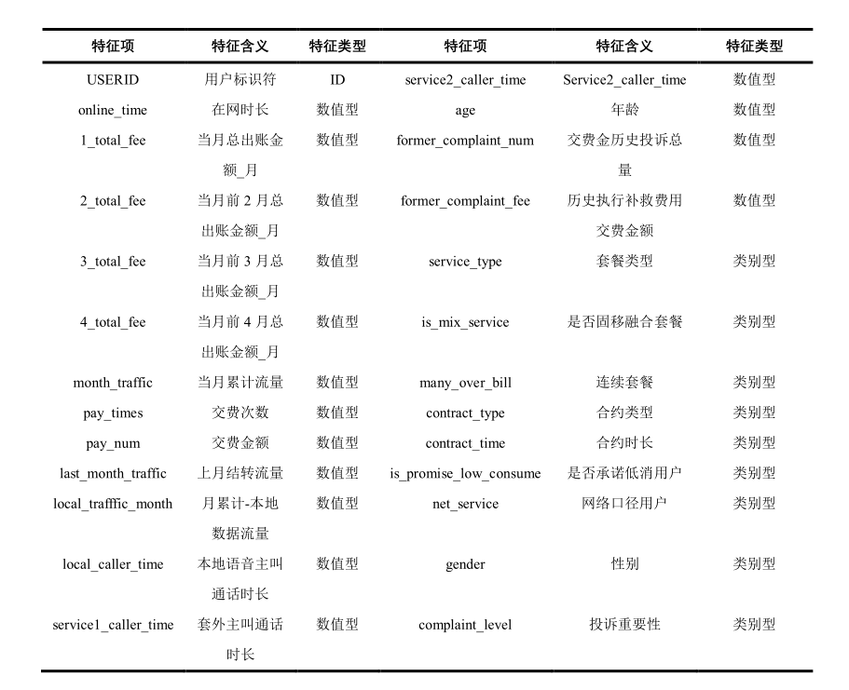
特征预处理
特征分类 数值型 / 类别型

Slide 5
特征预处理
特征类型说明
数值型： 具有数值大小含义的特征变量，例如流量、费用、时间等
② 类别型： 特征表示对某一类别的归属，例如表示是否属于某类、是否使用某服务
缺省值处理
使用numpy.nan 代替原数据中“//N”的空值
② 数值型特征中为numpy.nan的值，以非空值均值填充
对于age的特殊处理：使用随机森林回归预测最可能的值进行填充
异常值的处理
数值特征：对于本应非负却小于0的特征，将其值置为0
② 类别特征： 以gender为例，将异常值重置为任意正常类别值

Slide 6
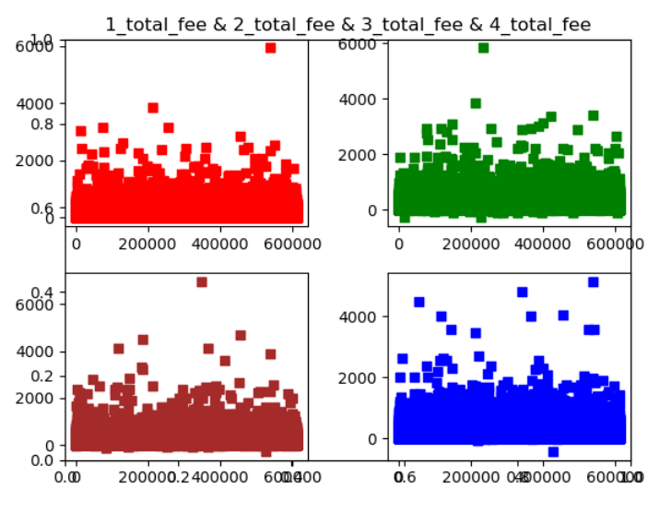
特征预处理
离群点处理
噪声数据处理
通过使用可视化工具表现特征值的分别情况，从图中找出离群点（这些离群点的值基本上都大于正常分布的值）通过设置各个特征的limit，来剔除离群点
通过统计，发现测试集中并没有service type=3的tuple，训练集中该类数据会对数据训练造成干扰，因此，将这类的数据做删除处理
数值型特征分箱处理
除以上处理外，还对数值型特征进行了Normalization、分箱等处理，但是效果甚微，故不详细介绍

Slide 7
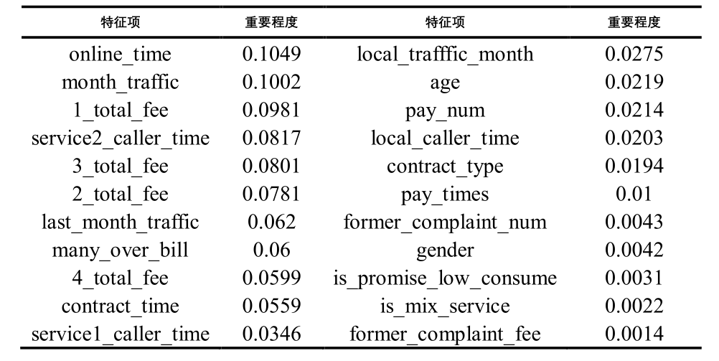
特征处理
通过随机森林进行的特征评估
Notes:
横轴特征分别是online_time,month_traffic,1_total_fee,service2_caller_time,3_total_fee,2_total_fee,last_month_traffic,many_over_bill
4_total_fee,contract_time,service1_caller_time,local_trafffic_month,age,pay_num,local_caller_time,contract_type,pay_times
former_complaint_num,gender,is_promise_low_consume,is_mix_service,former_complaint_fee

Slide 8
特征处理
age 的特殊处理：
根据生活经验，年龄在电信套餐的选择中会起到重要的作用，例如年纪大的顾客与年纪小的顾客在选择套餐方面一般有着不同的倾向。
通过对数据集的统计，我们发现用户主要集中在20-40岁，有8%左右的年龄数据异常或缺失。
因此我们利用其它特征，使用随机森林回归先对缺失与异常的年龄进行了回归预测。
在此操作后，最终线上得分增加了0.004。

Slide 9
特征处理
service_type 的特殊处理：
在比赛初期，service_type包含1、3、4数值。在经过统计后发现，service_type为3的用户label完全相同，且数量很多。因此，我们认定比赛出现了数据泄露，对此进行了利用，在训练时将service_type=3的用户排除在训练集外，只对service_type为1和4的用户进行训练与预测。在此操作后，得分有明显的上升。
模型的分割：
在比赛中期，主办方修正了数据泄露问题，经过分析测试集数据中不再具有service_type=3的用户，因此在训练集中将此类用户全部删除。
另外，我们发现service_type=1的用户全部对应某3类标签，service_type=4的用户全部对应某8类标签。
因此，为了更好的利用这个强特征，我们将模型分为两部分，分别训练与预测service_type=1与service_type=4的用户。

Slide 10
模型
尝试过的模型
决策树 ②随机森林 ③SVM
神经网络 ⑤XGBoost ⑥LGBoost
最终在XGBoost上取得最佳的效果，后续实验都在XGBoost上进行
XGBoost
GBoost是一种基于树模型的集成学习方法，用于监督学习问题,它是GB算法的高效实现，其基学习器除了可以是CART（gbtree）也可以是线性分类器（gblinear）。
XGBoost相较与GB、GBDT两种算法具有以下优点：
①正则化: 有助于减少过度拟合
②并行处理
③处理缺失值
④内置交叉验证：XGBoost允许用户在每次增强过程的迭代中运行交叉验证，因此很容易在一次运行中获得精确的最佳增强迭代次数。

Slide 11
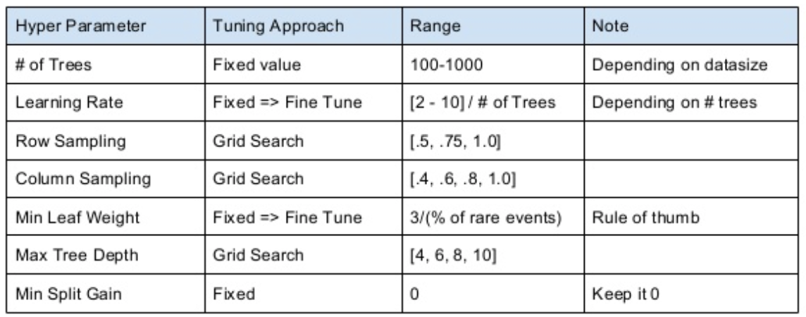
模型
参数调整
在下表经验值基础上通过GridSearch调参
GridSearch
网格搜索算法是一种通过遍历给定的参数组合来优化模型表现的方法,即将各个参数可能的取值进行排列组合，列出所有可能的组合结果生成“网格”。然后将各组合用于SVM训练，并使用交叉验证对表现进行评估。
在这里，我们将原始数据集按照8:2划分为训练集和测试集。通过网格搜索算法，最终得到一组相对最优的参数

Slide 12
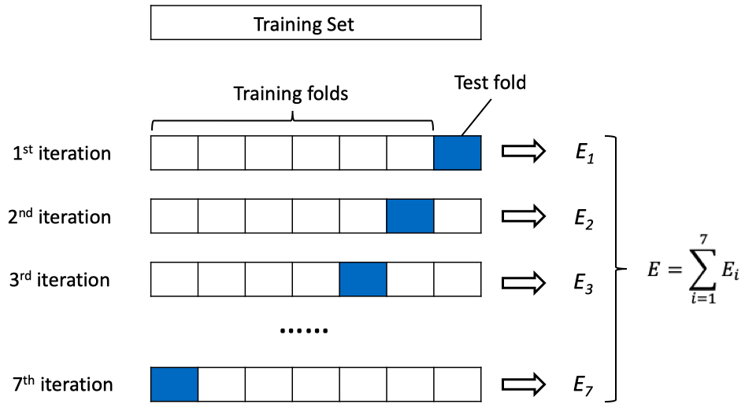
模型
7-fold交叉验证
将原始数据集按6:1划分为训练集和测试集，以GridSearch所得的参数为基础在训练集上采用XGBoost方法进行训练，直到验证集的结果连续50轮没有得到提升后停止。

Slide 13
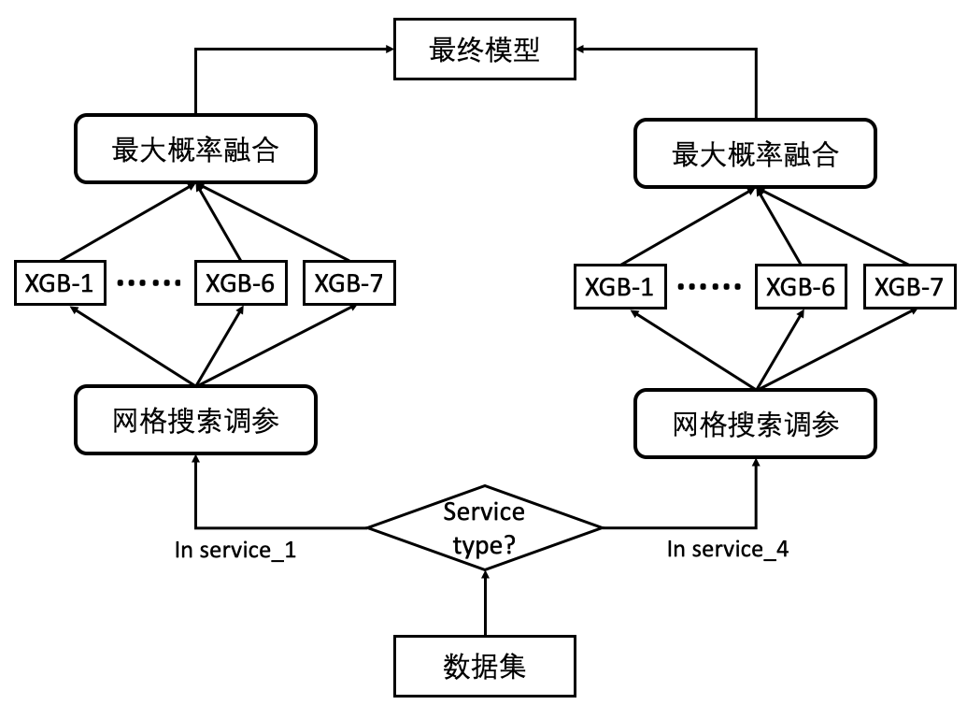
模型
模型投票
在7-fold交叉验证训练的基础上，我们得到7个分类器。
在测试集上评估时，使用这7个分类器分别进行预测，每个类别标签都有相应的概率，然后利用多数投票方法对统计这些标签的概率值，取其中得票最多的标签作为最终的分类结果。

Slide 14
评估与结果
本次模型采用F1值对模型测试精度进行评估。
比赛最高成绩：第1名
比赛最终成绩：A榜第212名(0.7425)

Slide 15
赛题思考
赛题思考与亮点
数据预处理十分重要（例如缺省值、异常值、离群值等的处理），本次比赛中两次结果的较大提升都源于数据的处理
② 神经网络并非适合任何问题，在此题完成中，集成模型XGBoost模型取得了比神经网络更好的效果。模型的选取要视所处理的问题和数据来科学地选择。
我们认为，我们此次大作业完成的亮点有：
多种方式的数据预处理；
XGBoost和LGBoost的应用；
K-fold中k各模型的投票处理。

Slide 16
谢谢！

